Slide 1



GVCN: MAI THU HƯƠNG
LỚP: 1A

Slide 2




v
x
vẽ
xe
võ
vở
vua
xỉa
xứ
xưa
Nghỉ hè, bố mẹ cho Hà về thăm quê. Quê Hà là xứ sở của dừa.

Slide 3
Bài 28: Y y

Slide 4

Thời gian quý hơn vàng bạc
y

Slide 5
2
Đọc
y
qu | y
quý
quy
quỳ
quý
quỹ
quỵ
ý

Slide 6




Slide 7
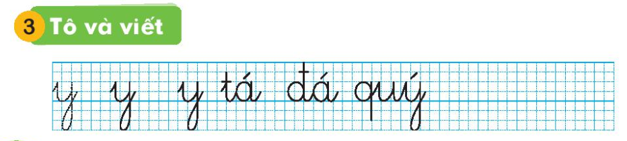

Slide 8
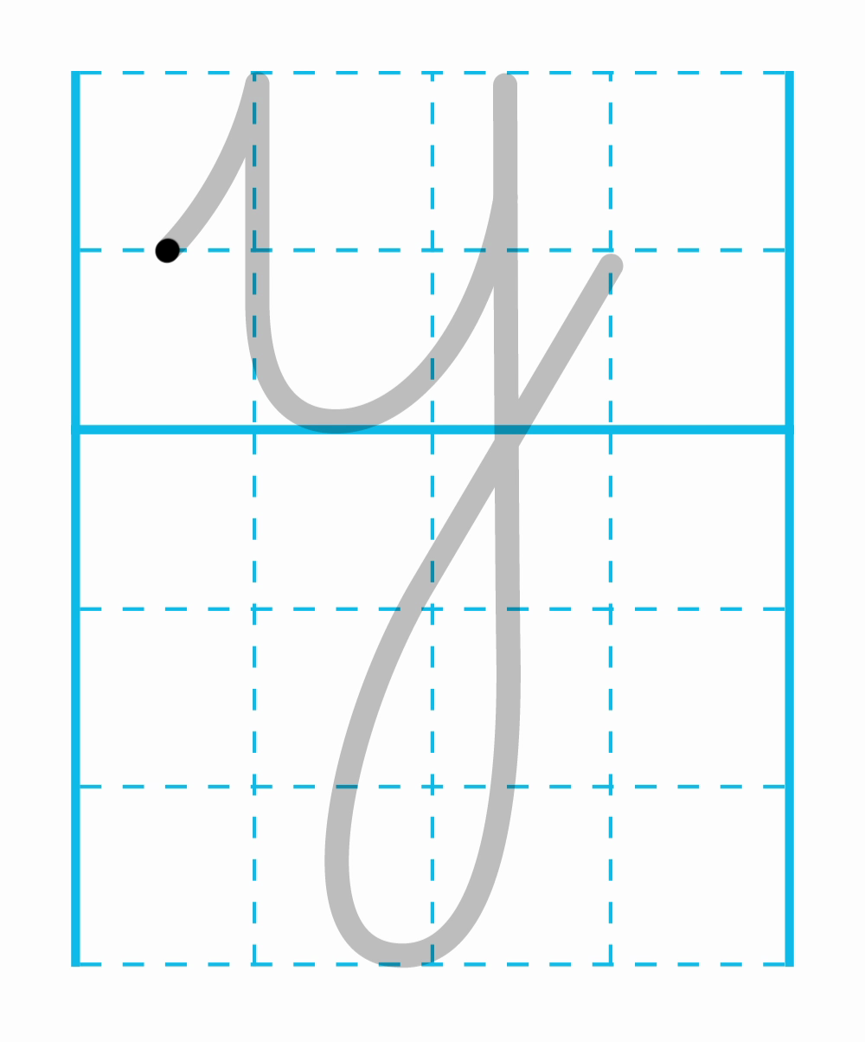

Slide 9
Đọc

Slide 10
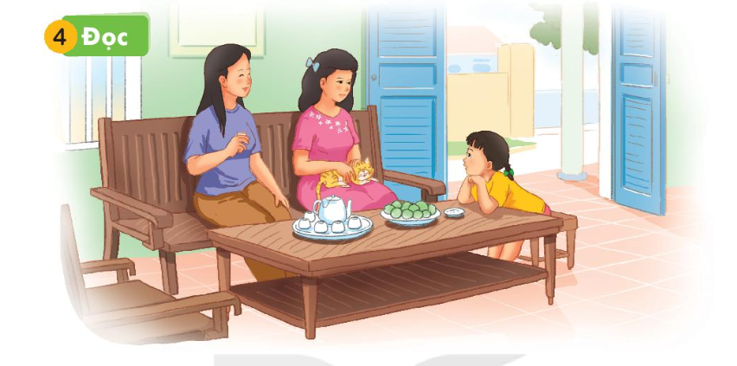
Mẹ và Hà ghé nhà dì Kha. Dì kể cho Hà nghe về bà. Hà chú ý nghe dì kể.

Slide 11
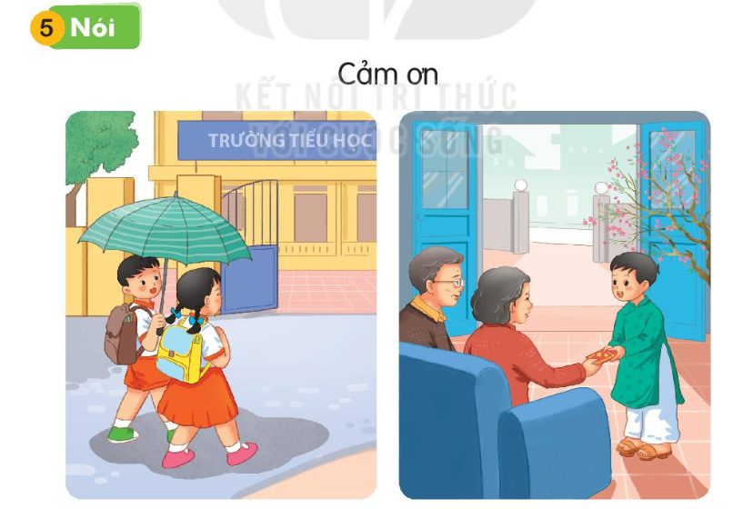

Slide 12
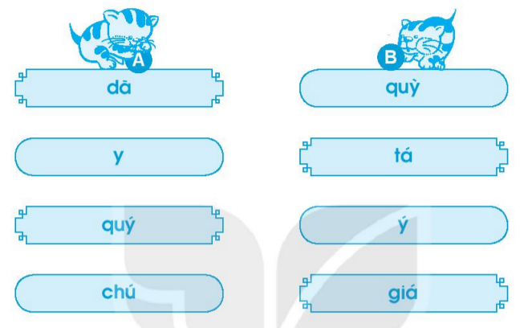
Câu 1 (trang 27 VBT Tiếng Việt lớp 1 Tập 1)
Nối:

Slide 13
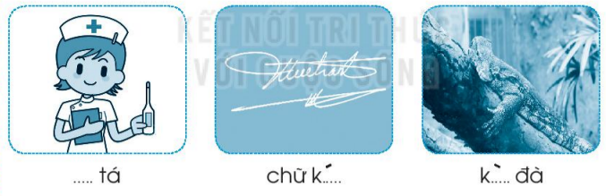
Câu 2 (trang 27 VBT Tiếng Việt lớp 1 Tập 1)
Điền y hoặc i:
y
i
y

Slide 14
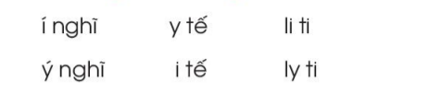
Câu 3 (trang 27 VBT Tiếng Việt lớp 1 Tập 1)
Khoanh tròn từ ngữ viết đúng:

Slide 15

Củng cố
Vừa rồi các con học âm gì?

